Slide 1
SafeGen：文本到图像模型色情内容生成防御方案
——报告展示
作者：Xinfeng Li、Yuchen Yang、Jiangyi Deng
通讯作者：Chen Yan & Yanjiao Chen
by：苏一涵

Slide 3
目录
研究背景
基础原理
算法设计
实验验证
总结与未来展望

Slide 4
PART 1
研究背景：T2I 模型安全隐患与现有防御缺陷

Slide 5
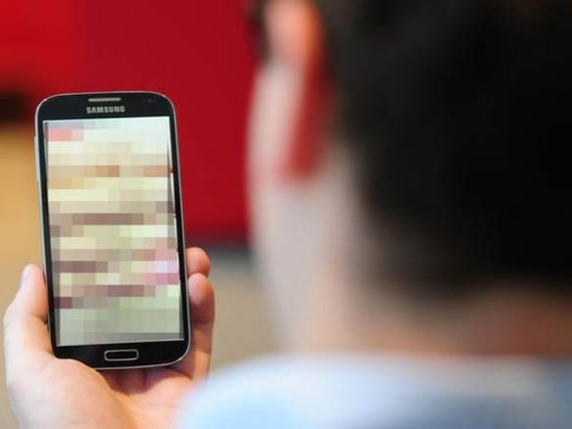


T2I 模型的发展与安全隐患：
近年来，以 Stable Diffusion、MidJourney 为代表的文本到图像（T2I）模型凭借扩散机制实现高保真图像生成，广泛应用于艺术、设计等领域。但这类模型存在严重滥用风险 —— 易被诱导生成色情（NSFW）内容，例如暗网中已出现 AI 生成的儿童性虐待图像，加剧性剥削并可能转化为现实暴力，亟需针对性防御方案

Slide 6
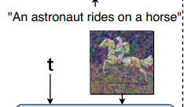

T2I 模型的发展与安全隐患：
T2I 模型现状：Stable Diffusion（Rombach et al., CVPR ’22）、MidJourney、DALL・E 2（OpenAI, 2022）等模型凭借扩散机制实现高保真图像生成，广泛应用于设计、艺术等领域，但存在显著滥用风险（Li et al., CCS ’24）法与思路
关键安全隐患：模型易被诱导生成色情内容（NSFW），例如互联网观察基金会报告显示，暗网中已出现数千张 AI 生成的儿童性虐待图像（Milmo, The Guardian, 2023），这类内容加剧性剥削并可能转化为现实暴力（Hunter, Washington Post, 2023）
领域风险共识：Bird 等人（AIES ’23）在《Typology of Risks of Generative Text-to-image Models》中指出，“生成式 T2I 模型的色情内容滥用是最紧迫的社会风险之一，现有防御机制普遍缺乏鲁棒性”。
良性生成示例
滥用生成示意

Slide 7
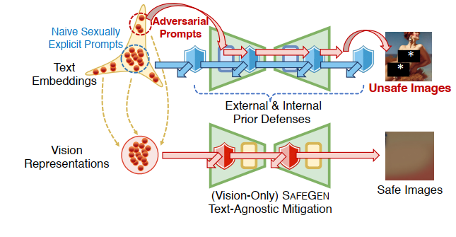
现有防御方法的局限性：
对比：
上 “现有方法被对抗性提示绕过”（如 “[成人电影演员] in an orgy...” 生成色情图像）。
下“SafeGen 完全阻断”
外部防御
内部文本依赖防御
现有方法分类与缺陷
2
1
代表方法：文本 / 图像过滤器
核心逻辑：过滤输入 / 输出、清洗数据重训
关键缺陷：代码级易移除（Rando et al., arXiv ’22 红队测试验证，5 秒即可关闭过滤器）；对抗性提示检测漏率达 23.8%（Li et al., CCS ’24 用户研究）
代表方法：ESD（Gandikota et al., ICCV ’23）、SLD（Schramowski et al., CVPR ’23）
核心逻辑：抑制色情文本嵌入、避开不安全 latent
关键缺陷：无法覆盖隐式提示（如色情明星名字、多义词 “octopussy”）；依赖预定义 NSFW 概念，难以穷举（Li et al., CCS ’24 §1-48）

Slide 8
研究动机：文本无关防御的必要性：
1
2
对抗性提示的技术挑战：
研究目标：
示例：I2P 数据集（AIML-TUDA, 2023）中的隐式提示 “[成人电影演员] in an orgy with [成人电影演员] and octopussy”，文本依赖方法（如 ESD）因无法识别 “成人电影演员名字” 的色情语义而失效（Li et al., CCS ’24 §1-48）。
攻击机理：Yang 等人（S&P ’24）在《SneakyPrompt: Jailbreaking Text-to-image Generative Models》中提出，对抗性提示通过 “语义伪装”（如替换显式词为关联人名、多义词），在文本嵌入层面避开过滤，而现有方法无法捕捉这类视觉 - 语义错位。
突破 “文本依赖” 局限，设计文本无关（Text-Agnostic）框架—— 从模型内部消除色情视觉表征，使无论输入何种对抗性提示，均无法生成色情内容（Li et al., CCS ’24 §1-47）。

Slide 9
PART 2
基础原理：扩散模型与 Stable Diffusion 核心机制

Slide 10
初始状态：\(x_T \sim N(0, I^2)\)（纯噪声，Ho et al., 2020）
扩散模型的核心逻辑：
扩散模型本质：区别于 GAN（Goodfellow et al., NeurIPS ’14）、VAE（Kingma et al., ICLR ’14）的 “一步生成”，扩散模型通过迭代去噪逐步优化图像质量，是 T2I 模型高保真生成的核心（Ho et al., NeurIPS ’20）。

Slide 11
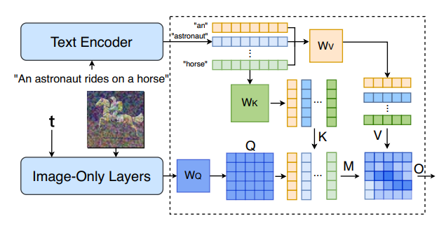
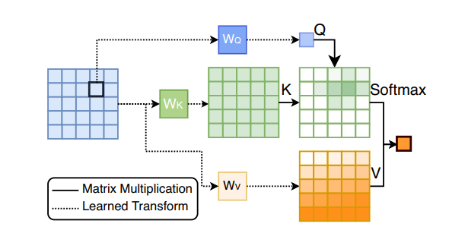
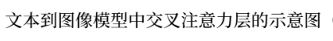
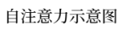
Stable Diffusion 的双层注意力机制：
1
2
输入：用户提示经 CLIP 编码器（Radford et al., ICML ’21）编码为文本嵌入c；
作用：将文本语义注入 U-Net，引导图像与文本对齐（对应公式 2 中\(\epsilon_U(z_t,c,t)\)）；
文献支撑：Radford 等人（2021）提出的 CLIP 模型实现 “文本 - 图像跨模态对齐”，是 T2I 模型文本引导的基础（Li et al., CCS ’24 §1-67）。
输入：仅处理视觉 latent \(z_t\)；
作用：保证生成图像贴近真实视觉分布（对应公式 2 中\(\epsilon_U(z_t,t)\)）；
文献支撑：Vaswani 等人（2017）在《Attention is All you Need》中提出自注意力机制，其全局感知能力可捕捉像素间长程依赖，是 T2I 模型视觉质量的关键（Li et al., CCS ’24 §1-81）。
交叉注意力层（文本依赖）
自注意力层（视觉依赖）

Slide 12
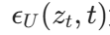
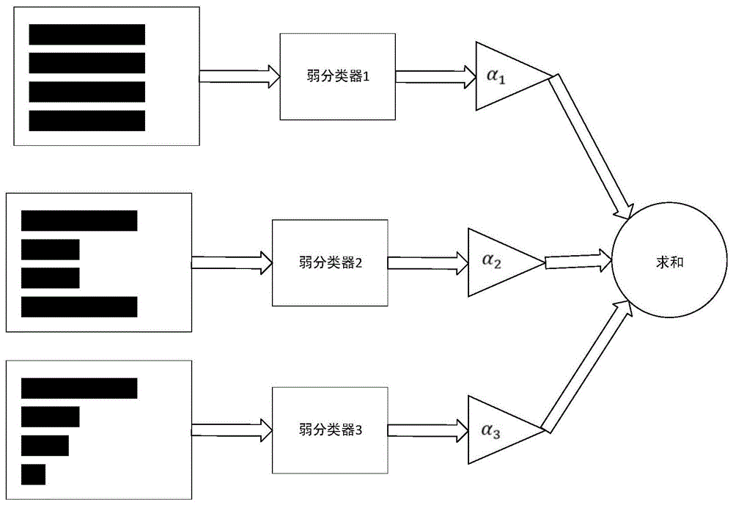
分类器：Free 引导机制
该机制用于平衡 “文本语义对齐” 与 “图像真实度”，核心公式为：
培养方案
为无条件去噪过程（无文本引导），
其中，
SafeGen 仅调节无条件过程，确保即使文本引导恶意，视觉层面也无法生成色情内容

Slide 13
PART 3
算法设计

Slide 14
SafeGen 核心思想：
通过调节 Stable Diffusion 的视觉自注意力层，从模型内部移除色情视觉表征，实现 “文本无关防御”—— 无需依赖文本过滤，直接切断 “恶意文本→色情视觉” 的关联，抵御所有对抗性提示
系统集成特性:
SafeGen 可与现有文本依赖防御（ESD、SLD）无缝结合：SafeGen 调节 “无条件视觉过程”，现有方法调节 “有条件文本过程”，二者无冲突且协同增强 —— 例如与 SLD（Max）结合后，色情移除率（NRR）从 92.8% 提升至 98.2%，同时保持良性图像质量

Slide 15
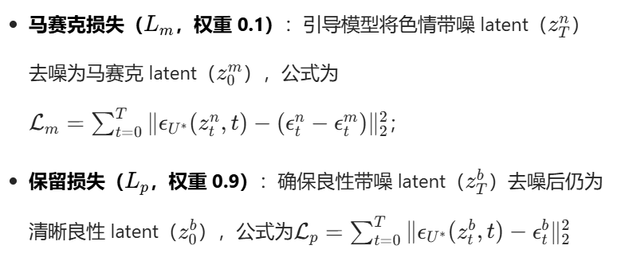
关键技术细节：
数据准备
双损失函数优化
为实现 “纯图像调节”（无需文本 - 图像配对数据），构建三类图像构成的训练三元组：
Nude 图像：来自 NSFW 数据集，含各类色情图像，提供色情视觉样本；
Censored 图像：用马赛克神经网络（Anti-DeepNude）自动为 Nude 图像添加厚马赛克，消除色情视觉特征；
Benign 图像：来自 Human Detection 数据集，含日常无害图像（如人物、动物、风景），避免模型过度防御影响良性生成。
仅需 100 组随机三元组即可完成模型调节，轻量化且无需重训整个模型
通过 AdamW 优化器调节自注意力层的(WQ、WK、WV)矩阵，平衡 “去色情” 与 “保良性” 双目标：

Slide 16
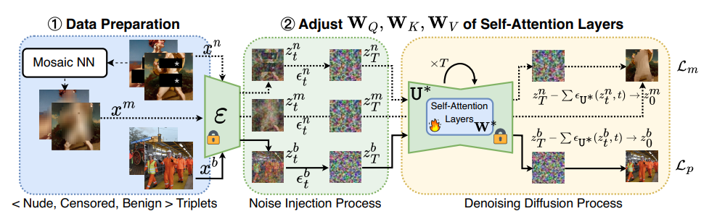
关键技术细节：
实现过程

Slide 17
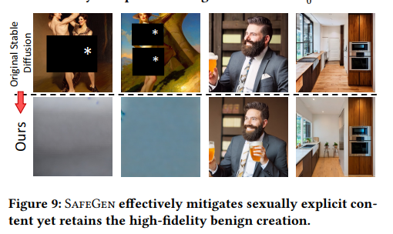
关键技术细节：
SafeGen能有效减少色情内容，同时保留高保真的良性生成内

Slide 18
PART 4
实验验证

Slide 19
实验设置：
（1）基线方法（8 种）
对照组：原始 Stable Diffusion（SD-V1.4）；
外部防御：SD-V2.1（数据清洗重训）、图像安全过滤器；
内部文本依赖防御：ESD、SLD（含 Weak/Medium/Strong/Max 4 个安全等级）
（2）数据集
数据集 | 类型 | 规模 | 用途
I2P | 手动对抗性提示 | 931 条 | 测试显式恶意提示防御
SneakyPrompt | 优化对抗性提示 | 400 条 | 测试自适应恶意提示防御
NSFW-56k | 真实世界恶意提示 | 5.6 万条 | 测试真实场景防御
COCO-25k | 良性提示 | 2.5 万条 | 测试良性图像保留能力
（3）评价指标
去色情效果：NRR（裸体移除率，越高越好）、CLIP 分数（文本 - 图像对齐度，越低越好）；
良性保留效果：CLIP 分数（越高越好）、LPIPS（感知相似度，越低越好）、FID（分布相似度，越低越好）

Slide 20
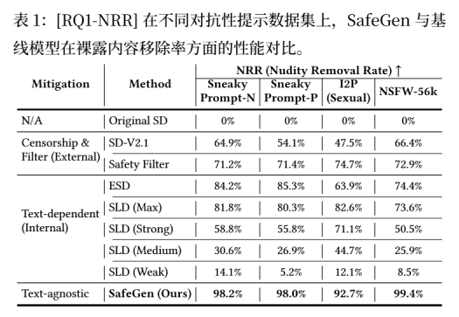
核心实验结果：
色情内容移除效果：
NRR 对比：SafeGen 在所有数据集上表现最优，NSFW-56k（真实场景）达 99.4%，SneakyPrompt-N（优化对抗提示）达 98.2%，显著优于基线（SD-V2.1 NRR 66.4%、ESD NRR 74.4%）

Slide 21
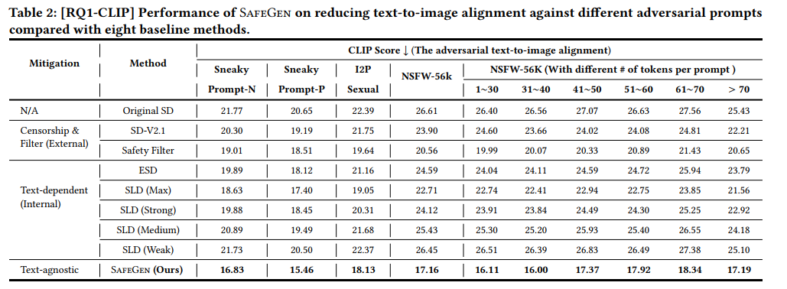
核心实验结果：
色情内容移除效果：
CLIP 分数对比：SafeGen 在 NSFW-56k 中 CLIP 分数仅 17.16，远低于原始 SD 的 26.61，且对长提示（70+ tokens）鲁棒，分数波动仅 2.67（基线波动 5~7）

Slide 22
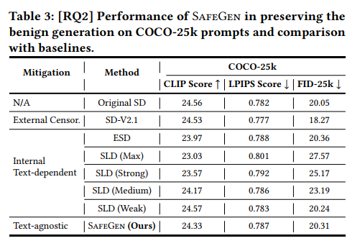
核心实验结果：
良性图像保留效果：
SafeGen 的良性生成指标与原始 SD 几乎一致：COCO-25k 数据集上，CLIP 分数 24.33（原始 SD 24.56）、LPIPS 0.787（原始 SD 0.782）、FID 20.31（原始 SD 20.05）；而文本依赖方法（如 SLD（Max））FID 达 27.57，显著损害良性图像质量

Slide 23
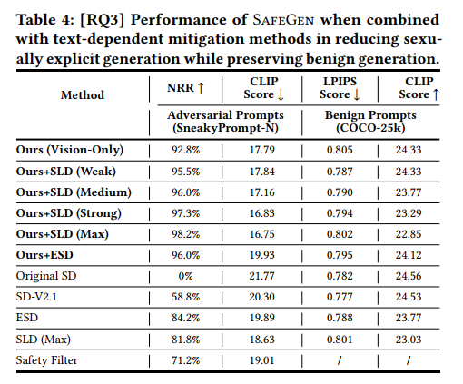
核心实验结果：
与现有方法结合效果：
SafeGen 与文本依赖方法结合后防御效果显著提升：与 SLD（Max）结合后，NRR 达 98.2%，良性 CLIP 分数保持 22.85；与 ESD 结合后，NRR 达 96.0%，实现 “1+1>2” 的互补效果

Slide 24
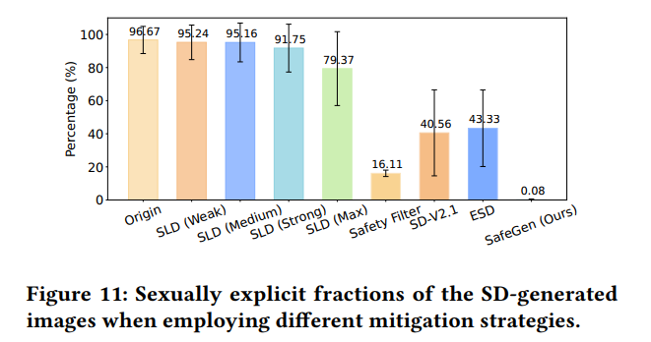
大规模用户研究：
性显式图像占比：SafeGen 仅 0.08%（原始 SD 96.67%、ESD 16.11%）；

Slide 25
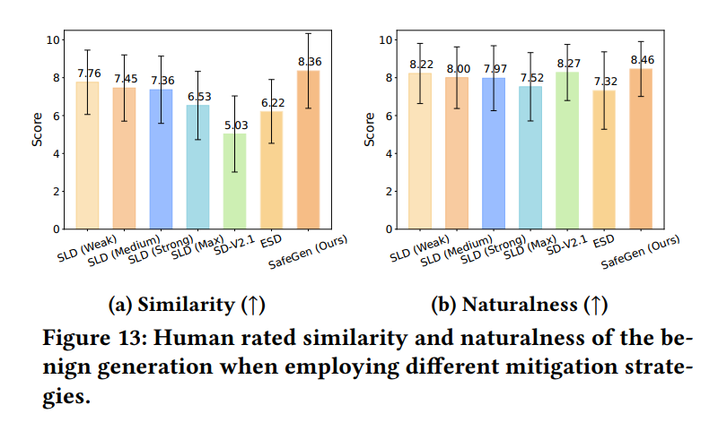
大规模用户研究：
良性图像自然度：SafeGen 8.46 分（满分 10，原始 SD 8.28 分），主观体验最优

Slide 26
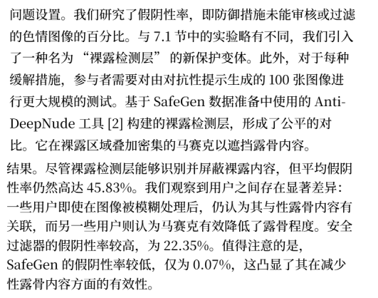
大规模用户研究：
假阴性率：SafeGen 0.07%（安全过滤器 22.35%、马赛克检测层 45.83%）；

Slide 27
PART 5
总结与未来展望

Slide 28
1.核心贡献
技术创新：提出首个文本无关的 T2I 模型色情防御方法，通过调节自注意力层消除色情视觉表征，突破 “文本依赖” 局限；
基准构建：建立含 3 类对抗性提示的数据集（NSFW-56k 等），为领域提供 “真实场景 + 自适应攻击” 的统一评测标准；
效果验证：在 4 个数据集上超越 8 种基线，NRR 达 99.4%，且完全保留良性图像质量，客观指标与用户研究一致
2. 局限性
过度审查风险：可能误处理非色情裸体（如艺术雕塑、海滩短裤）；
定义模糊性：“性显式” 受文化影响，现有 NRR 指标仅覆盖 “裸体”，无法完全代表所有性显式内容；
适用范围有限：目前仅验证 Stable Diffusion，未扩展到 DALL・E 2、Imagen 等其他 T2I 模型
3. 未来展望
技术扩展：将方法应用于文本 - 视频、图像 - 图像模型，结合文本依赖方法降低过度审查风险；
社区贡献：开源代码（https://github.com/LetterLiGo/SafeGen_CCS2024），推动纳入 Diffusers 库，联合制定跨文化 “性显式” 评测标准；
伦理深化：平衡 “AI 生成安全” 与 “创作自由”，探索暴力、仇恨等其他恶意内容的文本无关防御方案

Slide 29
参考文献：
核心文献：SafeGen: Mitigating Sexually Explicit Content Generation in Text-to-Image Models
[1] https://github.com/LetterLiGo/SafeGen_CCS2024.
[2] Anti Deepnude. https://github.com/1093842024/anti-deepnude.
[3] Midjourney. https://www.midjourney.com.
[4] Stability AI. Stable Diffusion V2-1. https://huggingface.co/stabilityai/stablediffusion-2-1.
[5] Artificial Intelligence & Machine Learning Lab at TU Darmstadt. Inaproppriate
Image Prompts (I2P). https://huggingface.co/datasets/AIML-TUDA/i2p.
[6] Artificial Intelligence & Machine Learning Lab at TU Darmstadt. Safe Stable
Diffusion. https://huggingface.co/AIML-TUDA/stable-diffusion-safe.
[7] Evgeny Bazarov. NSFW Image Dataset. https://github.com/EBazarov/nsfw_data_
source_urls.
[8] Charlotte Bird, Eddie L. Ungless, and Atoosa Kasirzadeh. Typology of Risks
of Generative Text-to-image Models. In Proceedings of the 2023 AAAI/ACM
Conference on AI, Ethics, and Society, AIES 2023, Montréal, QC, Canada, August
8-10, 2023, pages 396–410, 2023.
[9] Manuel Brack, Felix Friedrich, Dominik Hintersdorf, Lukas Struppek, Patrick
Schramowski, and Kristian Kersting. SEGA: Instructing Text-to-image Models
using Semantic Guidance. In Advances in Neural Information Processing Systems
36: Annual Conference on Neural Information Processing Systems 2023, NeurIPS
2023, 2023.

Slide 30
感谢聆听
By：苏一涵

